Slide 1

WEB PENJUALAN TAS

Slide 2

LATAR BELAKANG WEB PENJUALAN TAS
Di era digital saat ini, perkembangan teknologi informasi telah mengubah perilaku konsumen dalam berbelanja. Banyak konsumen lebih memilih untuk berbelanja secara online karena dinilai lebih praktis, efisien, dan menghemat waktu. Melihat peluang tersebut, kami menghadirkan sebuah platform digital berupa website penjualan tas yang bertujuan untuk menjangkau pasar yang lebih luas serta memberikan kemudahan bagi konsumen dalam memilih dan membeli produk tas berkualitas
Website ini tidak hanya menampilkan produk-produk terbaru, tetapi juga memberikan informasi detail mengenai spesifikasi, harga, hingga ulasan pelanggan. Dengan adanya sistem transaksi online, pelanggan dapat melakukan pembelian dengan cepat dan aman. Melalui website ini, kami berharap dapat meningkatkan pengalaman belanja konsumen dan memperkuat branding produk kami di pasar digita

Slide 3

Tujuan Web Penjualan Tas
Meningkatkan jangkauan pasar
Menyediakan platform online agar produk tas dapat diakses oleh konsumen dari berbagai daerah tanpa batasan geografis.
2. Mempermudah proses pembelianMemberikan kemudahan bagi pelanggan dalam memilih, memesan, dan melakukan pembayaran secara online dengan sistem yang cepat dan aman.
3. Meningkatkan penjualan dan pendapatanDengan hadir secara digital, diharapkan terjadi peningkatan transaksi yang berkontribusi langsung pada pertumbuhan bisnis.

Slide 4

4. Membangun brand awarenessMemperkenalkan identitas dan kualitas produk tas kepada khalayak luas melalui tampilan visual dan informasi yang menarik di website
5. Memberikan layanan pelanggan yang lebih baikMenyediakan informasi produk, kontak layanan, serta fitur ulasan pelanggan untuk membangun kepercayaan dan kepuasan konsumen.

Slide 5

Manfaat Web Penjualan Tas
Aksesibilitas 24/7
Website memungkinkan pelanggan melihat dan membeli produk kapan saja tanpa batasan waktu operasional.
2. Promosi yang lebih efektif
Produk tas dapat dipromosikan melalui media digital, termasuk SEO, media sosial, dan iklan online yang terintegrasi langsung ke website.
3. Efisiensi operasional
Mengurangi ketergantungan pada toko fisik, sehingga menghemat biaya operasional seperti sewa tempat dan tenaga kerja.

Slide 6

4. Penyajian produk yang menarik
Pelanggan dapat melihat foto produk dengan resolusi tinggi, deskripsi lengkap, dan variasi pilihan (warna, ukuran, dll).
5. Peningkatan kepercayaan konsumen
Dengan tampilan profesional dan fitur seperti testimoni, FAQ, serta kebijakan pengembalian barang, website dapat meningkatkan kepercayaan pembeli
6. Analisis data penjualan
Website dapat mencatat data transaksi, perilaku pengunjung, dan produk terlaris, yang berguna untuk strategi bisnis ke depan.

Slide 7

FITUR-FIUTUR UTAMA DALAM WEB PENJUALAN TAS
1. Halaman Beranda (Homepage)Menampilkan promosi, produk unggulan, dan navigasi ke kategori utama.
4. Pencarian & Filter ProdukMemudahkan pelanggan menemukan produk berdasarkan kata kunci, harga, warna, dll.
2. Manajemen ProdukTambah/edit/hapus produkDeskripsi, harga, foto, stok, dan variasi (warna, ukuran, dll)
5. Keranjang Belanja (Shopping Cart)Tempat pelanggan menyimpan produk sebelum checkout.
3. Kategori ProdukPengelompokan tas berdasarkan jenis (tas selempang, ransel, tas kerja, dll).
6. Checkout & PembayaranFormulir pengisian alamatMetode pembayaran (transfer bank, e-wallet, payment gateway)

Slide 8
7. Manajemen Order (Pesanan)Melacak status pesanan: menunggu pembayaran, dikemas, dikirim, selesai.
11. Notifikasi Email/WhatsAppOtomatisasi pemberitahuan untuk status pesanan atau promo.
8. Login & Registrasi PenggunaAkun pengguna untuk menyimpan riwayat pembelian dan data pengiriman.
12. Responsif & Mobile FriendlyTampilan website menyesuaikan dengan layar HP, tablet, dan desktop.
9. Admin PanelMengelola produk, pesanan, penggunaMelihat laporan penjualan
13. Keamanan DataProteksi transaksi dan data pengguna dengan SSL dan sistem login aman.
10. Ulasan & Rating ProdukKonsumen bisa memberi testimoni dan bintang untuk produk yang dibeli

Slide 9
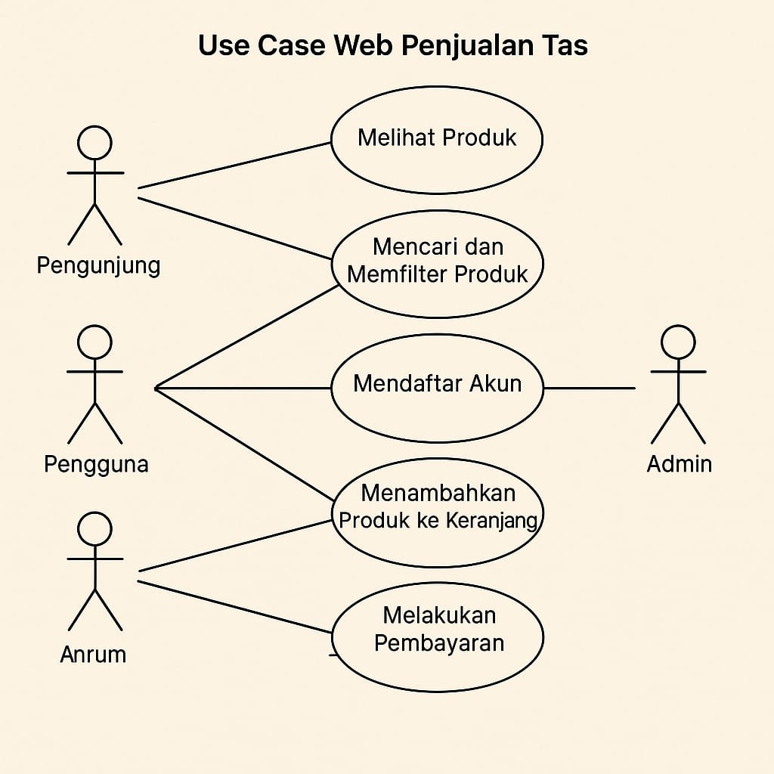

USECASE WEB PENJUALAN TAS
Aktor (Pengguna Sistem):
Pengunjung:Orang yang mengakses website tanpa login atau mendaftar. Bisa melihat dan mencari produk.
Pengguna:Pengunjung yang sudah mendaftar dan login. Bisa menambahkan produk ke keranjang dan melakukan pembayaran.
Admin:Pengelola sistem yang bertanggung jawab atas pengelolaan akun pengguna dan data produk.

Slide 10
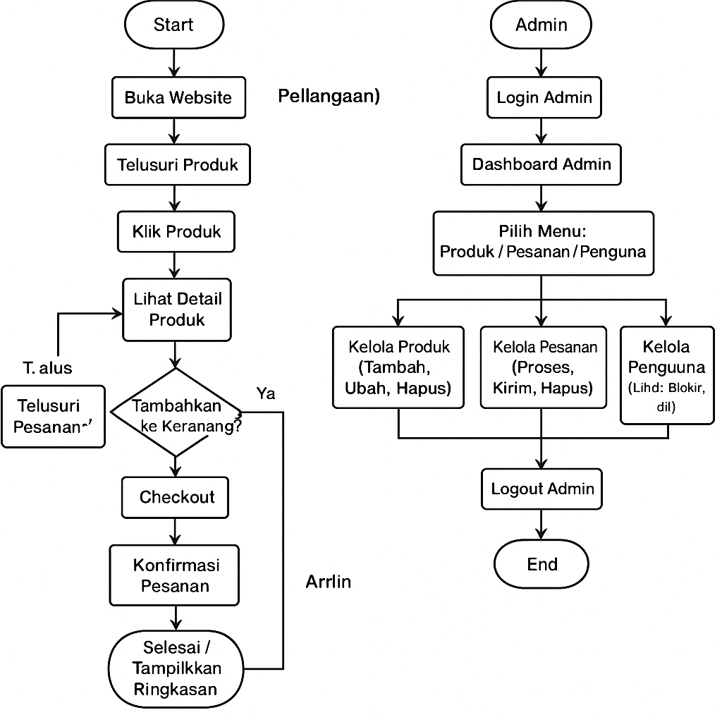

Proses Bisnis web penjualan Tas

Slide 11


